Slide 1

数据挖掘聚类实验

Slide 2
第四次实验点评
逻辑回归

Slide 3
第五次实验讲解
聚类

Slide 4
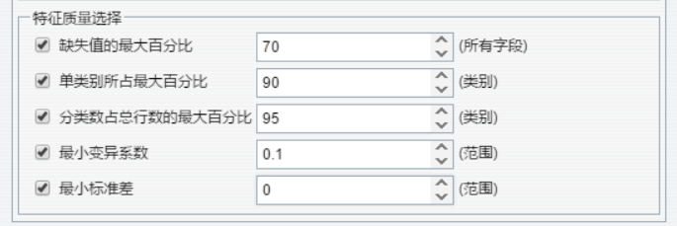
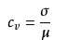
前几次实验问题
1、逻辑回归的目标值必须是名义类型的值
2、类型结点需点读取值
3、几个配置信息：
名义型：缺失值的最大百分比、单类别所占最大百分比（单类别比重不可太大，否则无信息价值）、分类数占总行数的最大百分比（一个属性不可有过多类）
数值型：
最小变异系数：当需要比较两组数据离散程度大小的时候，如果两组数据的测量尺度相差太大，或者数据量纲的不同，直接使用标准差来进行比较不合适，此时就应当消除测量尺度和量纲的影响，而变异系数可以做到这一点，它是原始数据标准差与原始数据平均数的比。
最小标准差：规定该属性数值的离散程度。（数据不可离散程度太低，如所有数据都一样，则提供的信息量过于小）

Slide 5
第五次实验内容-聚类
聚类的任务是将目标样本分成若干个簇（cluster）
是一种典型的非监督学习算法；聚类的目标是使同一类对象的相似度尽可能地大，不同类对象之间的相似度尽可能地小
聚类主要应用于对象的自动分类，例如客户群体划分、好友圈子挖掘等等。

Slide 6
第五次实验内容-聚类
聚类算法很多，可从不同角度进行分类：
（1）从聚类结果角度划分
覆盖聚类算法/非覆盖聚类算法：如果每个数据点都至少属于一个类，则为覆盖聚类，否则称为非覆盖聚类。
层次聚类/非层次聚类：如果存在两个类，其中一个类是另一个类的子集，则称为层次聚类，否则称为非层次聚类。
确定聚类/模糊聚类：如果任意两个类的交集为空，一个数据点最多只属于一个类，则称为确定聚类（或者硬聚类）。否则，如果至少一个数据点属于一个以上的类，则称为模糊聚类。
（2）从聚类变量类型角度划分
数值型聚类/分类型聚类/混合型聚类
（3）从聚类原理角度划分
基于划分聚类算法：k-means, k-modes, k-medoids等
基于层次聚类算法： CURE、ROCK、BIRCH等
(CURE https://wenku.baidu.com/view/32b7390cbe1e650e53ea9904.html )
基于密度聚类算法：DBSCAN等
基于网格的聚类算法：STING等

Slide 7
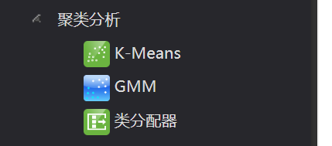
第五次实验内容-K-Means聚类
以k为参数，把n个对象分成k个簇，使簇内具有较高的相似度，而簇间的相似度较低
首先，随机选择k个对象，每个对象初始地代表了一个簇的平均值或中心，即选择K个初始质心
对剩余的每个对象，根据其与各簇中心的距离，将它赋给最近的簇;然后重新计算每个簇的平均值
这个过程不断重复，直到准则函数收敛，直到质心不发生明显的变化
准则函数可使用误差的平方和SSE作为全局的目标函数，即最小化每个点到最近质心距离的平方和
k-means解决不了不规则形状的聚类
——DBSCAN算法

Slide 8
第五次实验内容-K-Means聚类
业务背景
拥有数据：我国31个省市自治区2008年各地区经济发展的数据
任务：根据所给变量，研究我国31个省市自治区的综合发展水平，分析哪些省市自治区处在相同的发展水平上。
问题实质：根据数据进行聚类分析

Slide 9
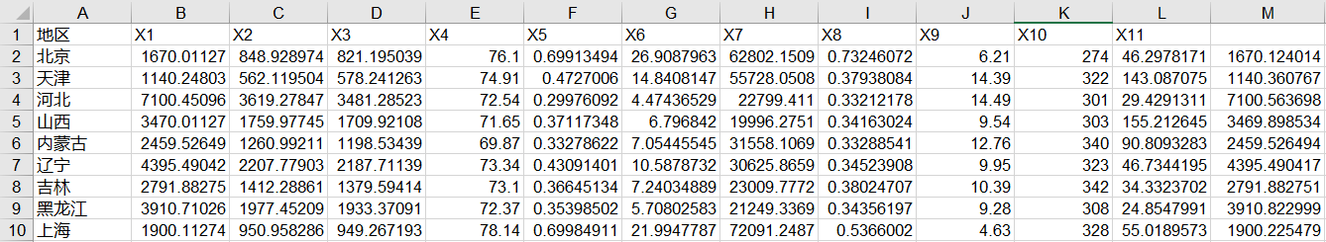
第五次实验内容-K-Means聚类
字段说明
K-Means1表
地区
反映各地区人口水平： X1（人口总数），X2（性别1人口数），X3（性别2人口数） 反映各地区的人民健康水平：X4（预期寿命），X5（每万人口医疗机构床位）
反映各地区的教育水平：X6（大专以上文化程度人口比例）
反映各地区的经济发展和社会环境水平等：X7（人均GDP），X8（三产增加值占GDP比例），X9（人均城市道路面积），X10（省会城市空气质量达到并好于二级），X11（人均环境污染治理投资额）

Slide 10
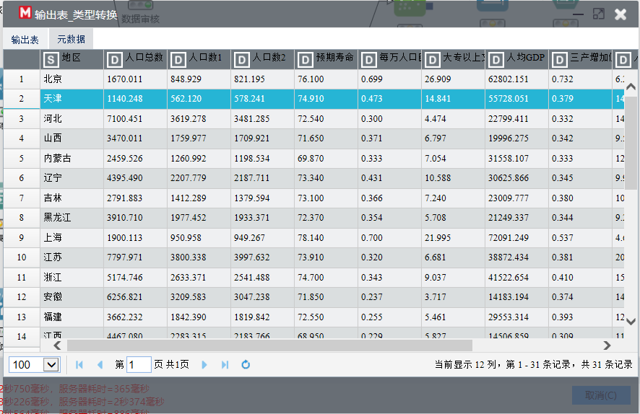
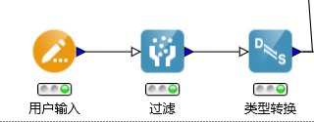
第五次实验内容-聚类实验
实验步骤：
1. 导入数据，处理为所需数据类型和属性名称。

Slide 11
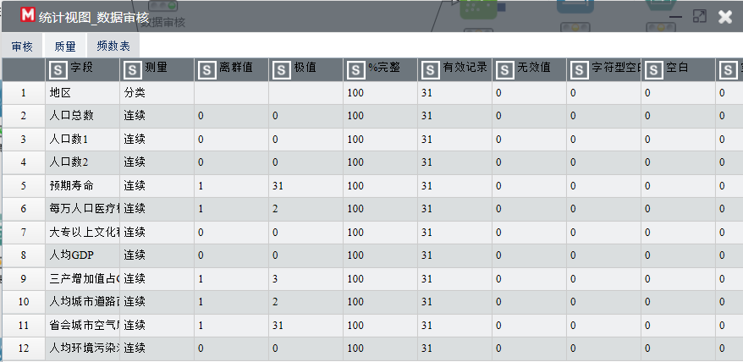
第五次实验内容-聚类实验
实验步骤：
2. 进行数据探索（是否有空白/缺失等）
此处有部分离群点，由于数据本身价值量大且数据量小，此处离群值保留，不做处理。

Slide 12
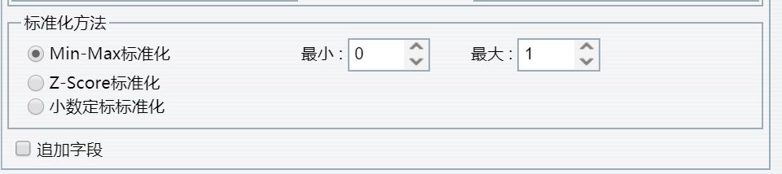
第五次实验内容-聚类实验
实验步骤：
3. 标准化(归一化方法和中心化方法)。
基于距离的模型都会有“该不该缩放/标准化”的问题
目的: 把数变为（0，1）之间的小数; 转化为无量纲数据
（标准化使参与聚类的标量能方差统一，以便减小方差大的变量在聚类中起到的作用大于方差小的标量。如果没有充分理由说明在分类中某些因素较其他因素更重要，就应该标准化；）

Slide 13
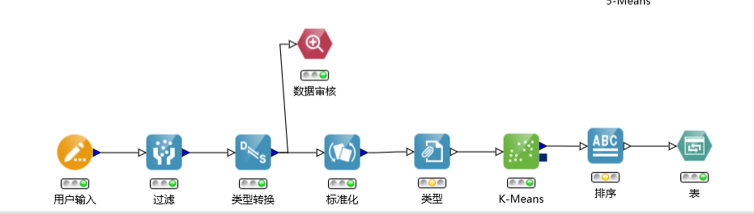
第五次实验内容-聚类实验
实验步骤：
4. 训练模型以及结果评估

Slide 14
第五次实验内容-聚类实验
数据集1：consumption_data（某餐饮公司客户消费行为特征数据）
目标：根据这些数据将客户分为不同客户群，并评价这些客户的价值
属性信息：
ID：客户编号
R：最近一次消费时间间隔
F：消费频率
M：消费总金额
数据集2：car_sale （汽车销售行为特征数据）
目标：从历史数据中发现汽车的细分市场类型（我们不知道有哪些市场类型）；识别某个细分市场类型的汽车应该具有的属性
属性信息：
{name 名称, producer 制造商,type 型号,sale 销售量,category 类型,price 价格,engine引擎, horsepower 马力,wheelbase轴距, width 车宽,length 车长,brake 制动,volume 排量,consumption 油耗}

Slide 15
第五次实验内容-聚类实验
实验要求：给出consumption_data或者car_sale数据集，也可自行选择其他数据集，完成完整的聚类实验相关的工作流，并完成实验报告。
实验要求：
可以参考助教所讲解的过程和思路。
上传自己的最终工作流到 SmartMining云平台“公共流”-“2020年DM第五次实验”目录下。
完成《学号_姓名_DM课程实验报告5》与工作流文件（学号_姓名_实验5.flo）打包压缩，命名格式为学号_姓名_实验5，提交第五次实验报告到学院云平台上。
截止时间：2020年12月21日中午12：00

Slide 16
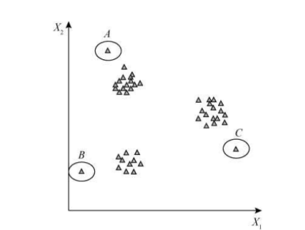
第五次实验内容2-基于聚类的离群点探索（回顾）
离群点分析：
离群点探索一直是数据挖掘关注的热点。从量化角度来说，由于离群点会对分析模型产生重要影响，因此探索并剔除中可能存在的离群点，是建立反映事物本来面貌和真实规律的数据模型的前提和保障；从应用角度来讲，离群点甄别在许多领域具有深刻的现实意义，因为离群点很可能是诸如洗钱、信用卡欺诈、电信欺诈和电脑侵入等欺诈行为的具体数据表现。

Slide 17
第五次实验内容2-基于聚类的离群点探索（回顾）
离群点分析：
1、聚类，即根据“亲疏程度”将样本点聚成若干类；
2、计算，即在第一阶段聚类的基础上，依据距离，计算所有样本点的异常性测度指标；
3、诊断，即在第二阶段异常性测度指标的基础上，确定最终的离群点，并分析导致样本异常的原因。

Slide 18
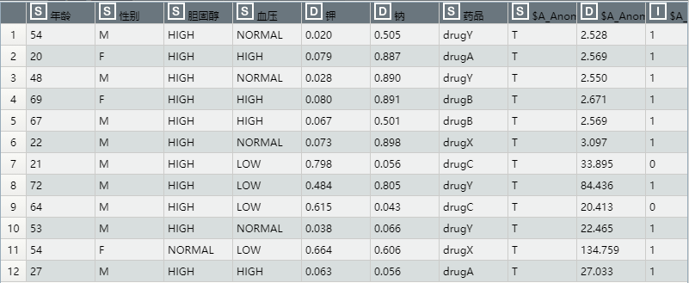
第五次实验内容2-基于聚类的离群点探索（回顾）
数据集：专家诊断数据集
分析目标：找到异常Na K字段

Slide 19
第五次实验内容2-基于聚类的离群点探索（回顾）
$A_Anomaly:是否为异常点
$A_AnomalyIndex：每个观察的AI值，值越大，越有可能是异常点
$A_PeerGroup：簇编号
$A_Field：VDI值排在前3的变量名
$A_Fieldlmpact：VDI值排在前3的VDI值
VDI反映了样本对引起该类内部差异增大量中，各变量的贡献大小

Slide 20
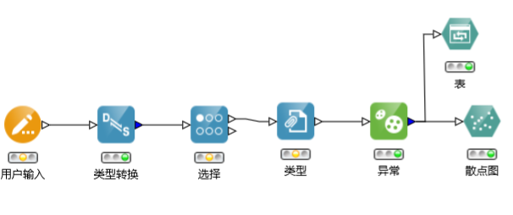
第五次实验内容2-基于聚类的离群点探索（回顾）
1、选择流失字段为0的样本
2、类型节点指定角色（是否需要标准化）
3、异常结点使用
4、可视化展示
5、结果的分析

Slide 21
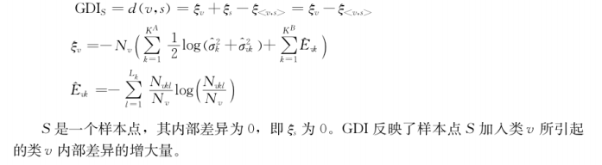
第五次实验内容2-基于聚类的离群点探索（回顾）
组差异指标GDI（Group Deviation Index）

Slide 22
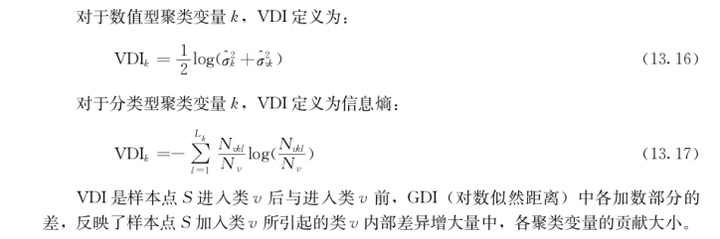
第五次实验内容2-基于聚类的离群点探索（回顾）
变量差异指标VDI（Variable Deviation Index）
https://www.cnblogs.com/tiaozistudy/p/log-likelihood_distance.html(对数似然距离推导)

Slide 23
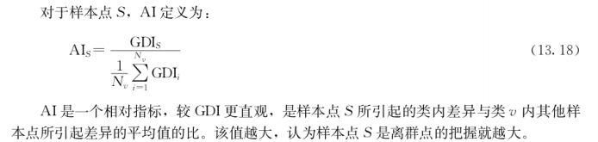
第五次实验内容2-基于聚类的离群点探索（回顾）
异常指标AI（Anomaly Index）

Slide 24
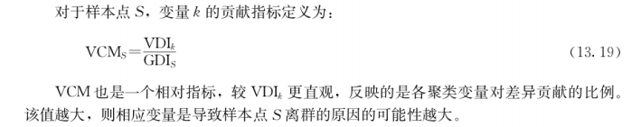
第五次实验内容2-基于聚类的离群点探索（回顾）
变量贡献指标VCM（Variable Contribution Measure）

Slide 25
THANK YOU
Professional custom all kinds of industry ppt template, this work belongs to fly impression design original, do not download after the network communication.

